Slide 1
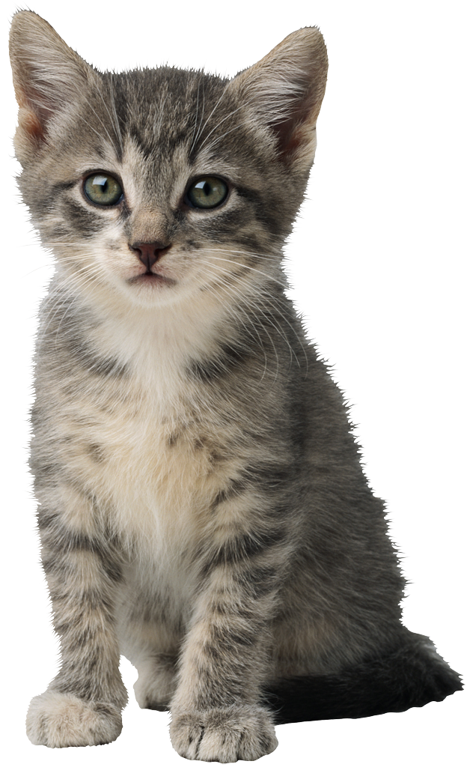
Hack the (Gesundheits-)System
wenigstens ´n bisschen
was deine Katze mit deinem Versicherungsbeitrag zu tun haben wird
Paul Balzer | @Balzer82 | paul.balzer@ingenieur.de

Slide 2
Bedürfnisse des Menschen
soziale Beziehungen
Sicherheit
Grundbedürfnisse zu Lebenserhaltung
Anerkennung
Free WiFi

Slide 3
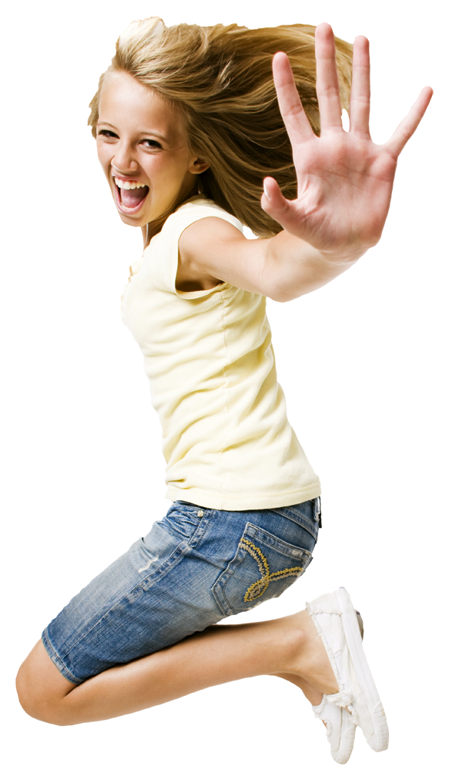
Krankenversicherung heute
Versicherung
-
statistische Aussage zu Krankheiten und Folgekosten
Alter
Geschlecht
Versicherungsbeitrag
Vorerkrankungen
Raucher

Slide 4
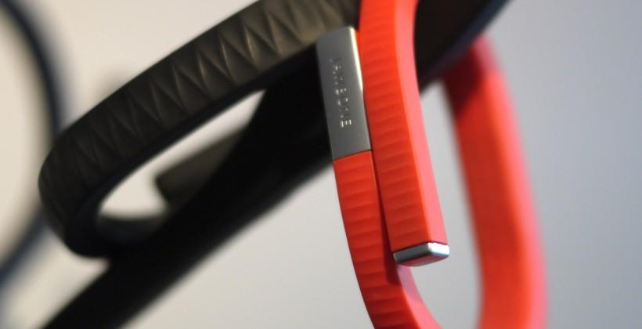
#Quantifiedself
Datenerhebung zu Aktivitäten, Schlaf, Ernährung, Gewicht, Stress, ...

Slide 5
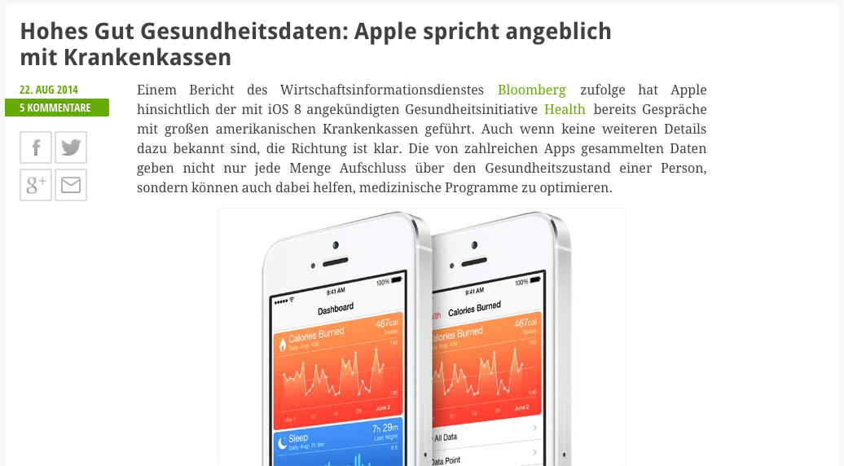
Worum geht es wirklich?
Das wertvollste Gut: Gesundheit.

Slide 6
Krankenversicherung morgen
Versicherung
-
statistische Aussage zu Krankheiten und Folgekosten
Alter
Geschlecht
Versicherungsbeitrag
Vorerkrankungen
sportliche Aktivitäten
Raucher
Schlaf
Ernährung

Slide 7
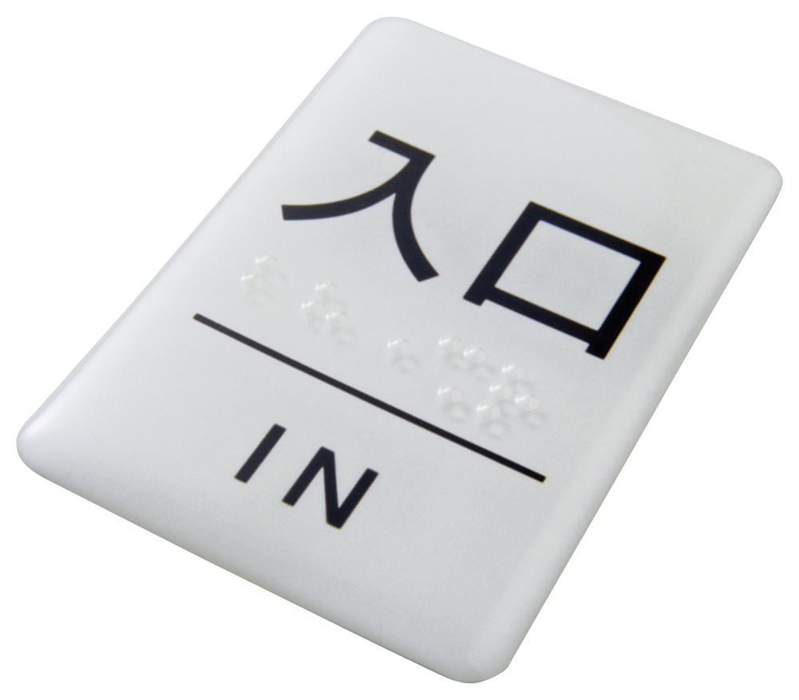
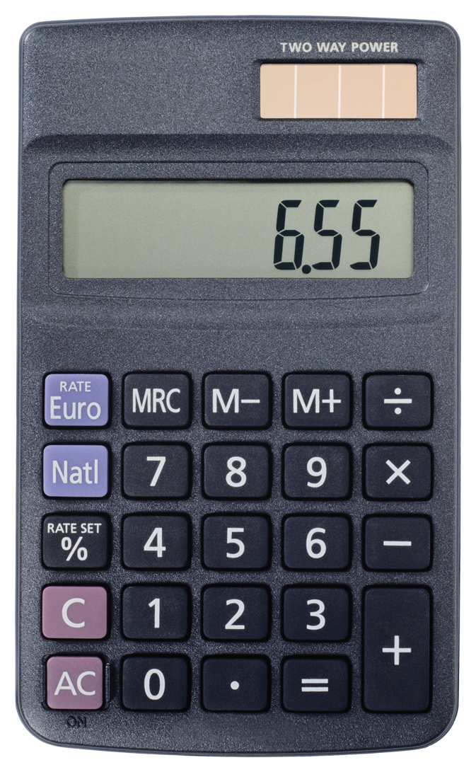

Versicherungsmathematik
welche statistische, quantitative Auswirkung hat Input
Schlaf
Schritte
Gewicht
Ernährung
Puls
...
auf Output
Bluthochdruck
Herz-Kreislauf-Erkrankung
...
Beitrag

Slide 8
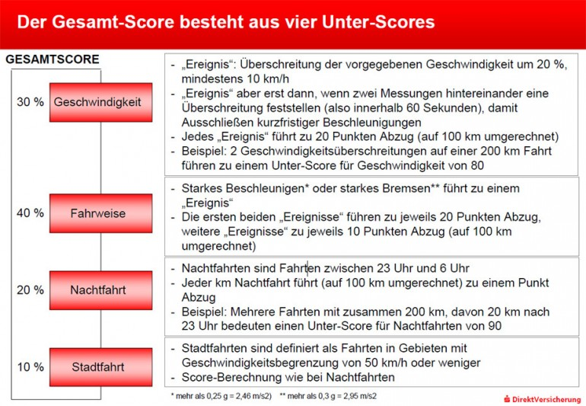
Individuelle Versicherungstarife
Blick über den Tellerrand: KFZ Versicherungen
Kleiner Blick auf KFZ Versicherungen: Blackbox im Fahrzeug quantifiziert die Fahrt

Slide 9
Aktivitätenerkennung: Wie machen die das?
M7/M8 Motion CoProzessor
Jawbone UP!
Nike Fuelband
Fitbit Flex
WATCH
Android Wear
...

Slide 10
Beispiel: 4 Aktivitäten
Laufen mit Telefon in der Hand
Joggen mit Telefon in der Hosentasche
Radfahren mit Telefon in der Hosentasche
Sitzen mit Telefon in der Hand
Sensorik
Beschleunigungen
Drehraten

Slide 11
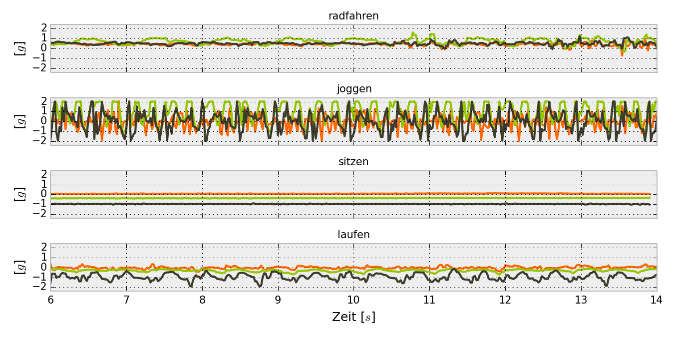
Beschleunigungen
3-achsiger MEMS Sensor

Slide 12
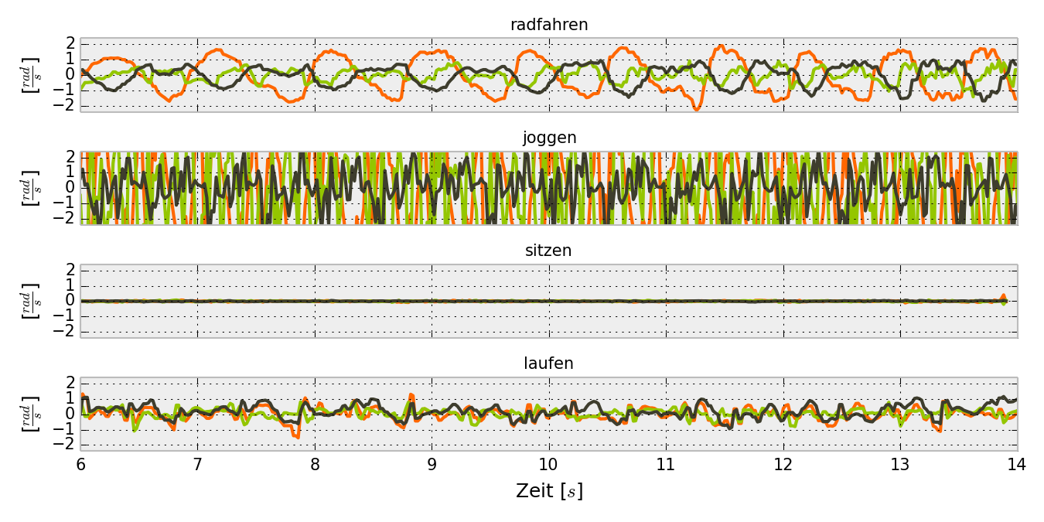
Klassifikator
Betrag der Beschleunigungen
Differenz zwischen max und min der Beschleunigung
Vorteil: lageunabhängig

Slide 13
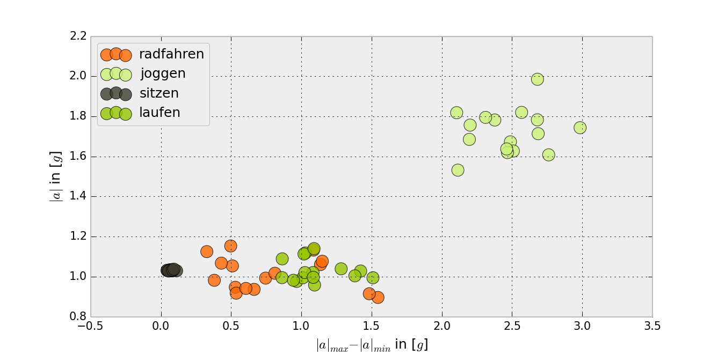
Klassifikator: Scatterplot
zur Unterscheidung der Aktivitäten
joggen
sitzen

Slide 14
Drehraten
3-achsiger MEMS Sensor

Slide 15
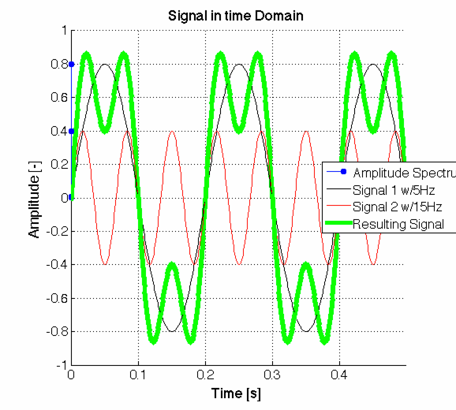
Klassifikator
Fourier Analyse
ermittelt periodische Anteile an Signalen
mit digitalen Signalen: Diskrete Fourier Transformation
schneller: Fast Fourier Transformation (FFT)

Slide 16
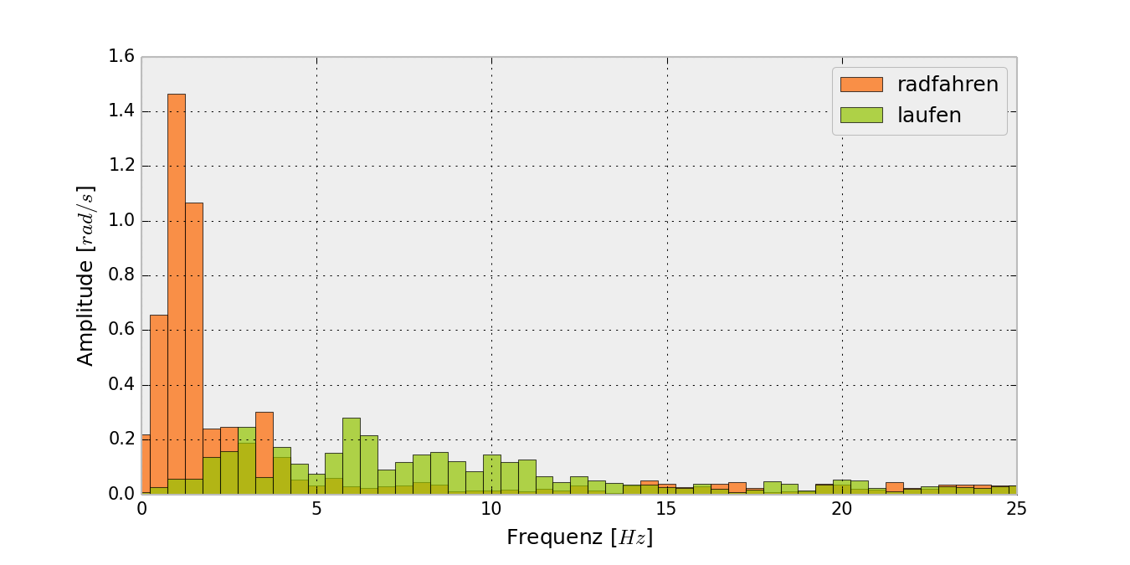
Klassifikator: FFT
zur Unterscheidung der Aktivitäten
radfahren
laufen

Slide 17
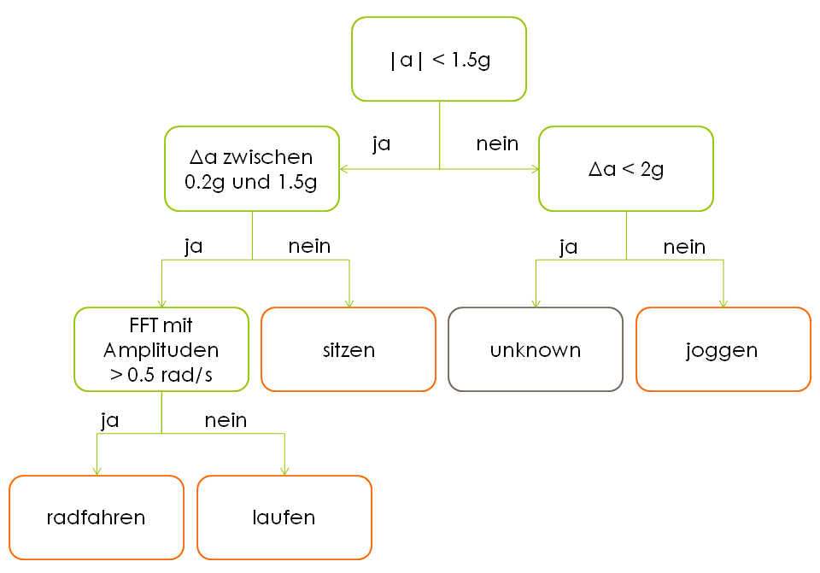
Klassifikation: radfahren / laufen / sitzen / joggen
kein Anspruch auf Vollständigkeit, Ähnlichkeit zu tatsächlichen Implementierungen zufällig

Slide 18
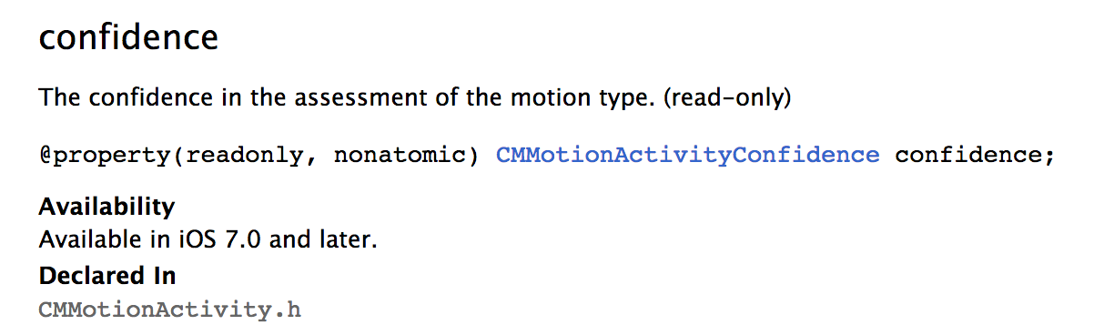
Ein Klassifikator macht noch keine Aktivitätenerkennung
Beispiel: CMMotionActivity Class Reference im iOS

Slide 19
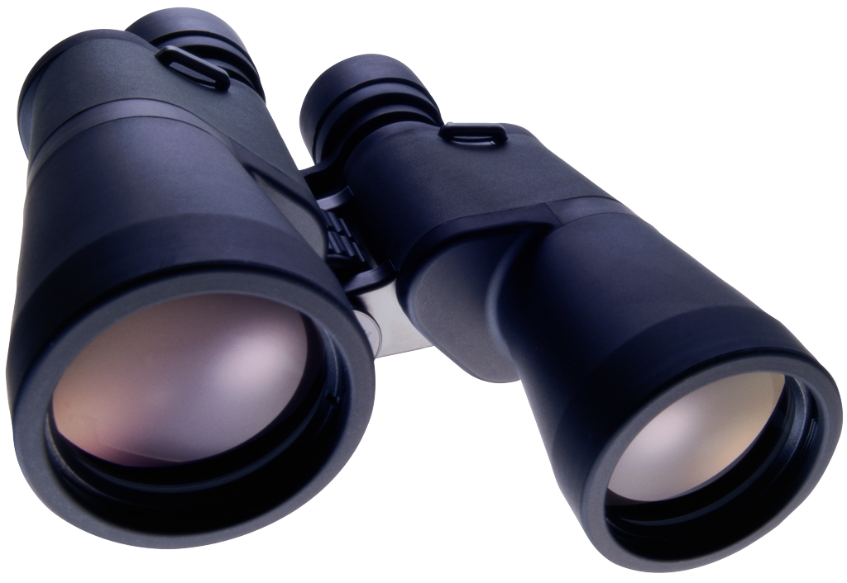
Hidden Markov Model (HMM)
10%
20%
60%
70%
80%
5%
joggen
laufen
sitzen
HMM
15%
10%
15%
10%
5%
80%
5%
10%
Rad fahren
5%
10%
5%
Zustand
80%
Übergang
Observation
Hidden
Emission

Slide 20
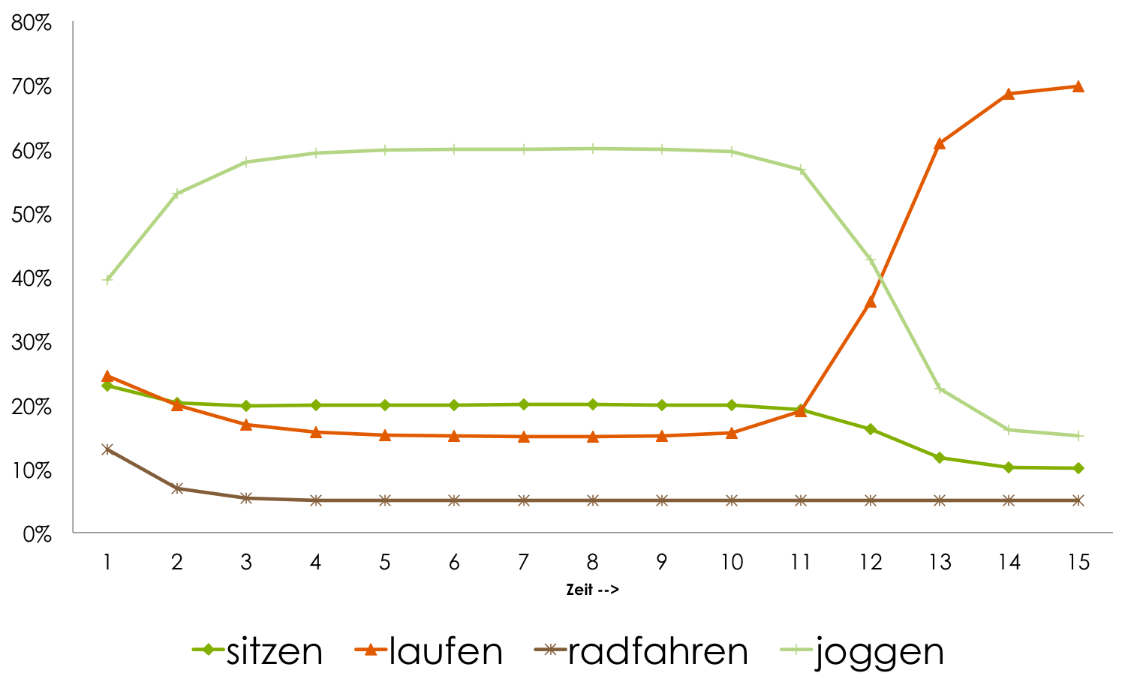
Aktivitätenerkennung
Video: http://vimeo.com/mechlabengineering/hmm

Slide 21
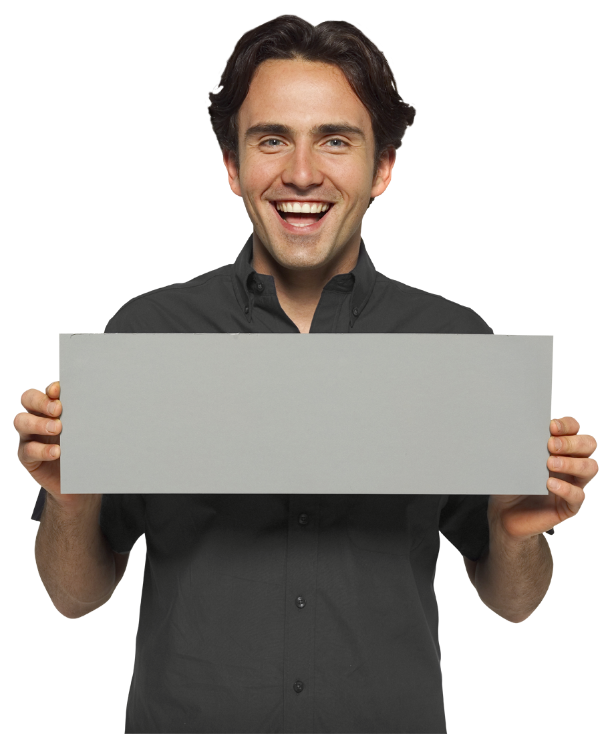
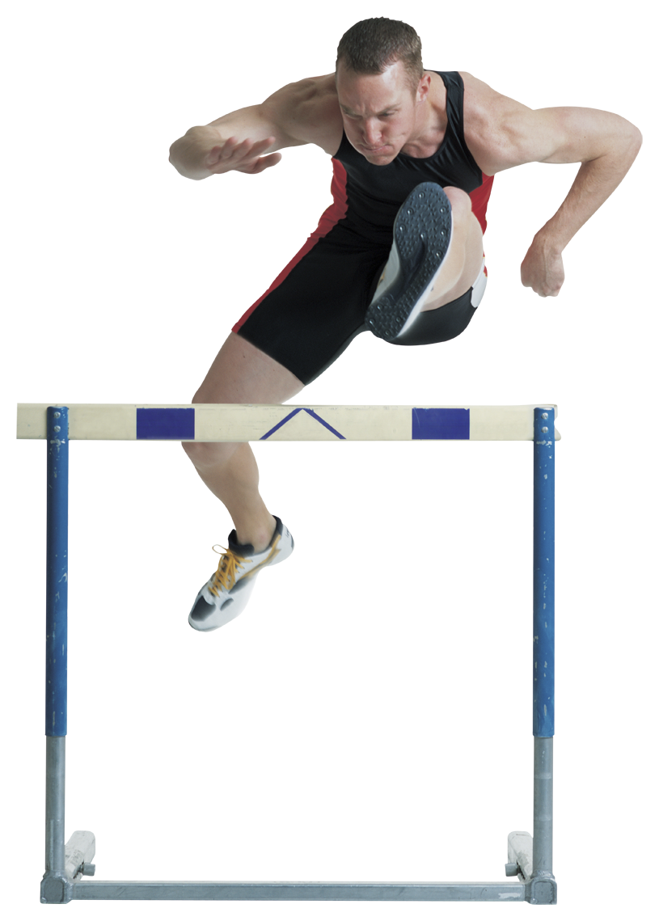
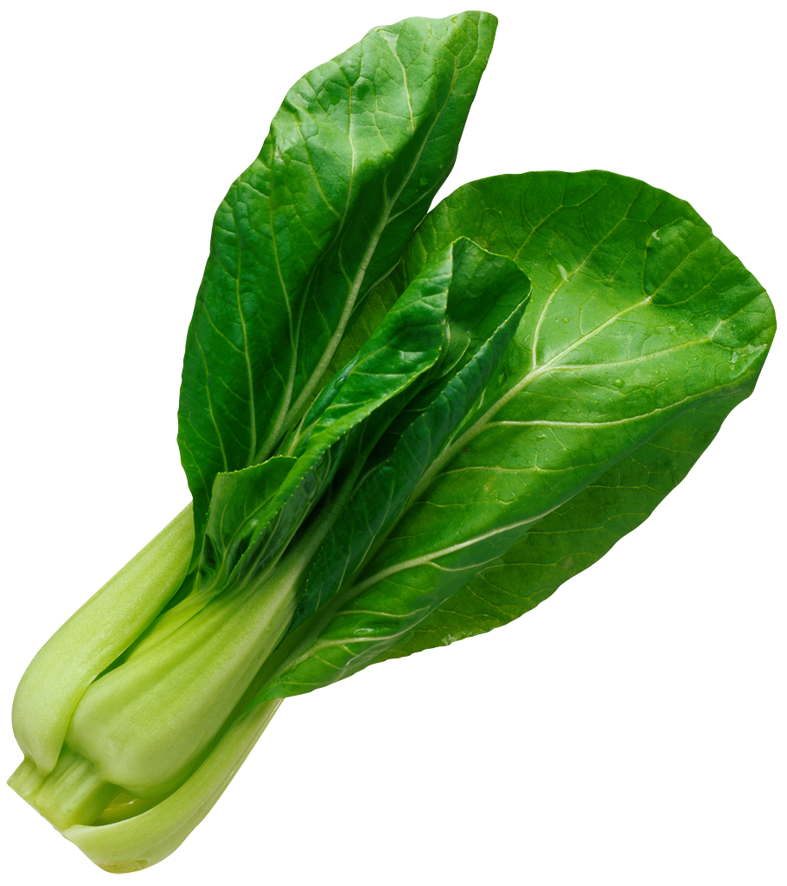
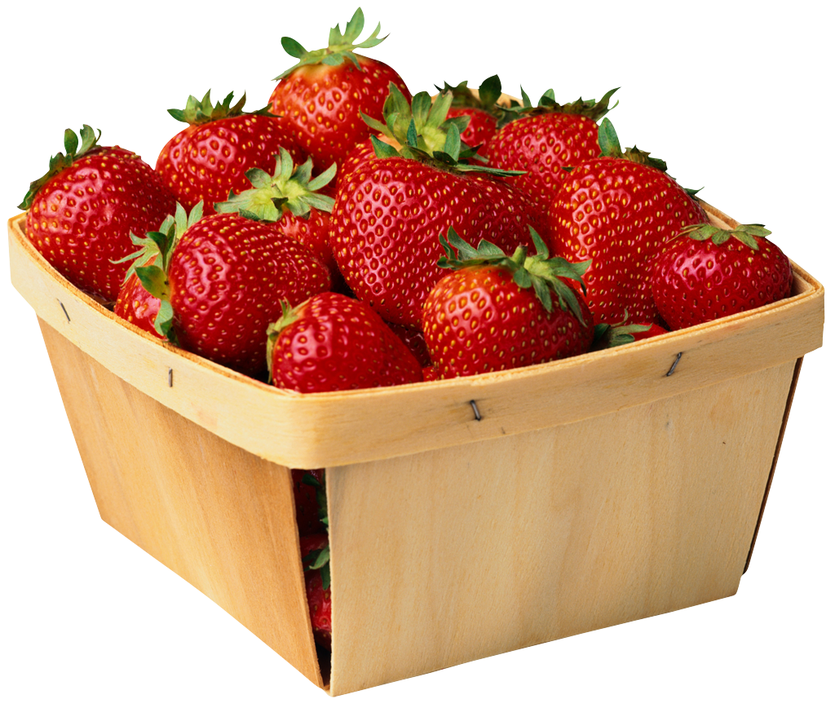
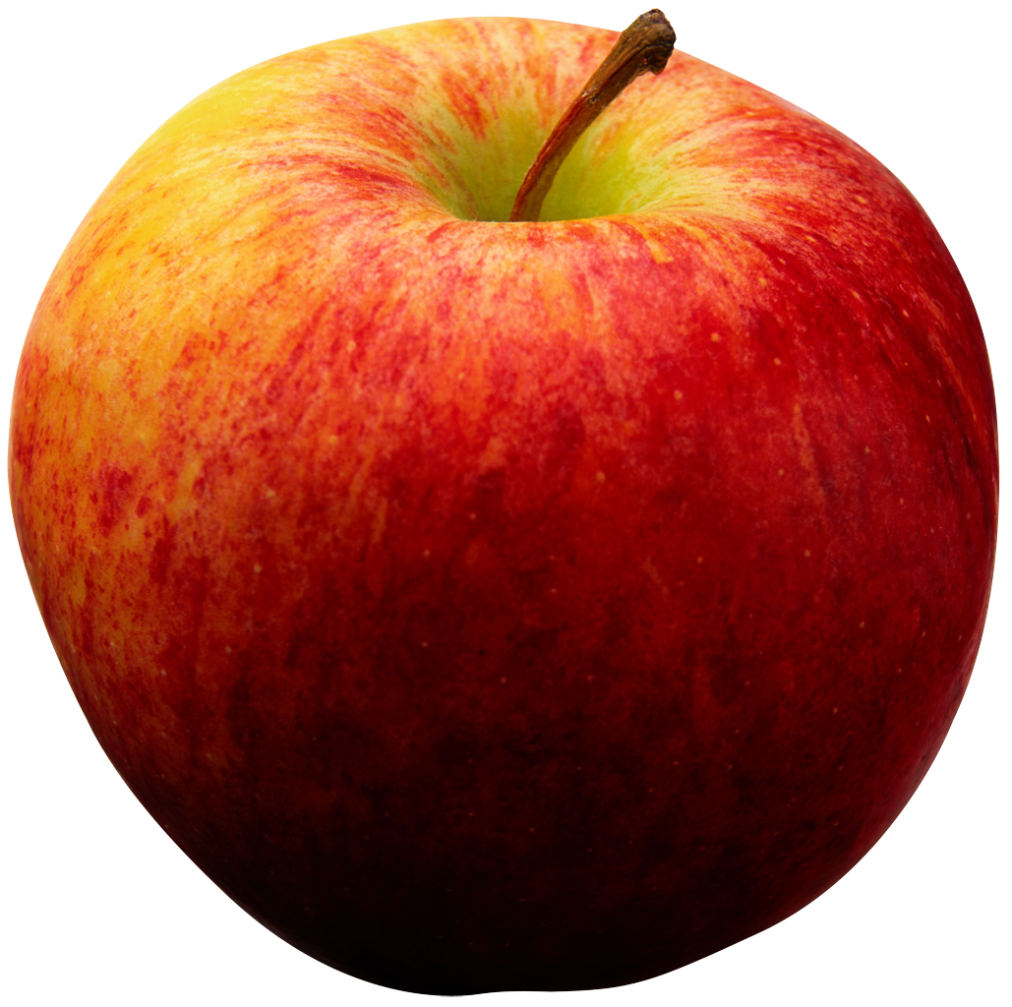
Es wird kommen, ob wir wollen oder nicht!
Na klar mach ich mit!
Begehrlichkeiten sind so hoch, dass wir die Entwicklung nicht aufhalten werden.

Slide 22
Hack the (Gesundheits-)System
Thesen
Aufruf
#Quantifiedself Firmen werden mit Versicherungen zusammen arbeiten
werden keine Rohdaten, sondern nur Score weiter geben
Berechnung des Score ist Knackpunkt
Crowd Re-Engineering der Scoring-Algorithmen
APIs der #Quantifiedself Firmen geben keinen Score aus, da sonst Machine Learning möglich wäre
optimale Input-Parameter finden

Slide 23
Hack the (Gesundheits-)System
Versicherung
-
statistische Aussage zu Krankheiten und Folgekosten
Alter
Geschlecht
Vorerkrankungen
Raucher
#QS
Firma
sportliche Aktivitäten
Schlaf
Score
Ernährung
wenigstens `n bisschen

Slide 24
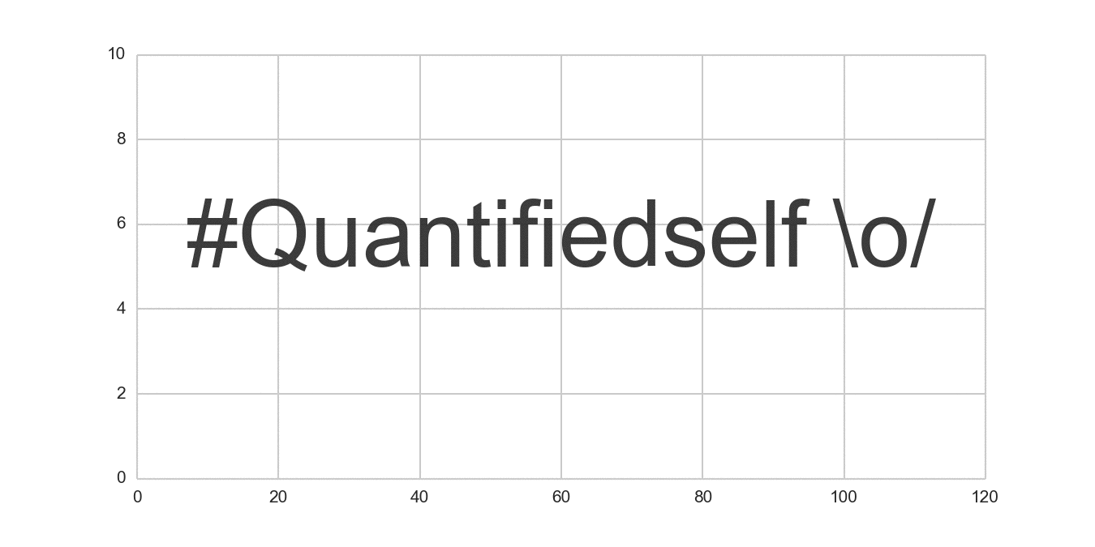
Was wird passieren?
Rabatt für Personen, die Daten freigeben

Slide 25
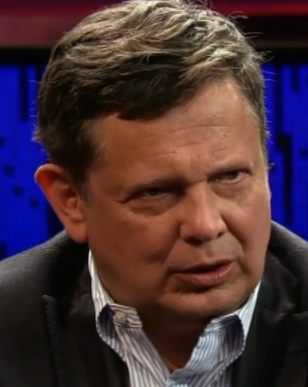
Frank Schirrmacher
„Wenn man es so 1:1 umsetzt, ist es die Endsolidarisierung einer Gesellschaft.“
Quarks & Co: „Die Macht der Daten“ vom 27.05.2014
* 05. 9. 1959 † 12. 6. 2014 Journalist, Essayist, Buchautor und von 1994 bis zu seinem Tod Mitherausgeber der Frankfurter Allgemeinen Zeitung.

Slide 26
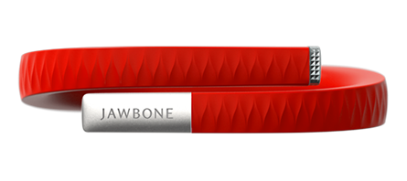
Vielen Dank für eure Aufmerksamkeit!
Anmerkungen, Fragen, Hinweise?

Slide 27
